Slide 1
МЕДИЦИНСКИ УНИВЕРСИТЕТ – ПЛЕВЕН
ФАКУЛТЕТ „ОБЩЕСТВЕНО ЗДРАВЕ“
ЦЕНТЪР ЗА ДИСТАНЦИОННО ОБУЧЕНИЕ
Лекция №1
БИОМЕХАНИКА
Увод в механиката. Движение и деформации на телата. Кинематика, динамика, статика. Класическа механика и биомеханика. Механика на твърдите тела и флуидите. Механика на твърдите тела. Механични термини и понятия: пространство и време, абсолютно твърдо тяло, материална точка. Скаларни и векторни величини. Действия с вектори.
Проф. Константин Балашев, дхн
Notes:
1

Slide 2
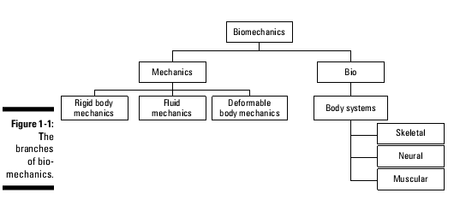

Slide 3
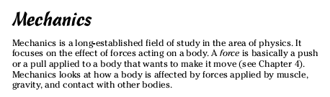

Slide 4
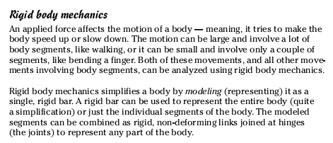

Slide 5
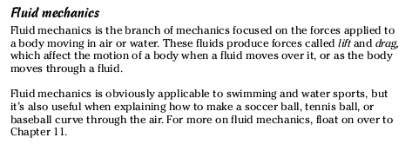

Slide 6
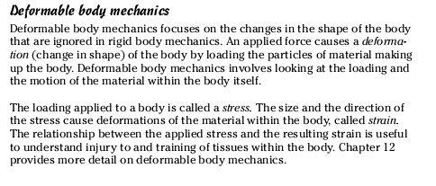

Slide 7
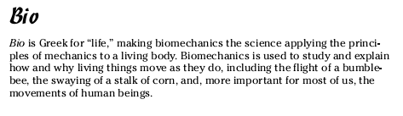

Slide 8
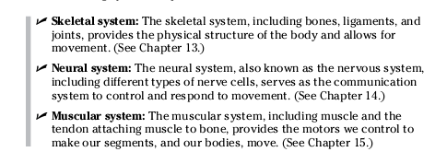

Slide 9
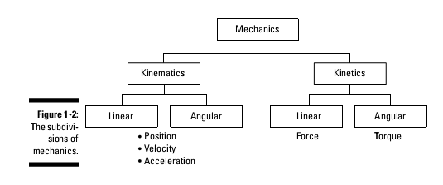

Slide 10
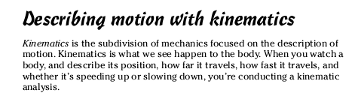

Slide 11
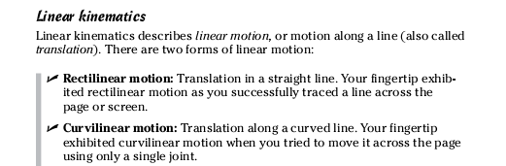

Slide 12
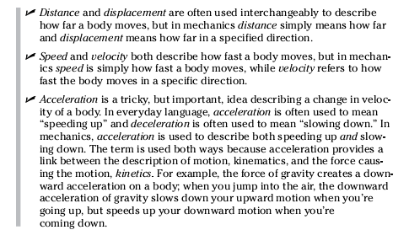

Slide 13


Slide 14
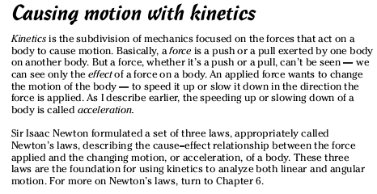

Slide 15
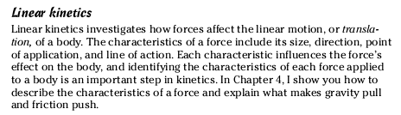

Slide 16
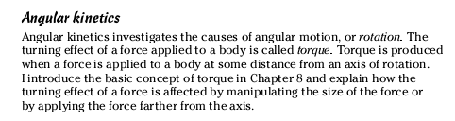

Slide 17
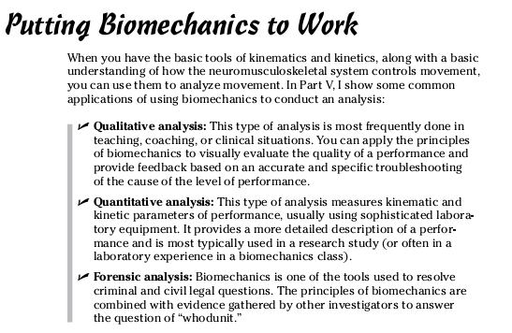

Slide 18


Slide 19
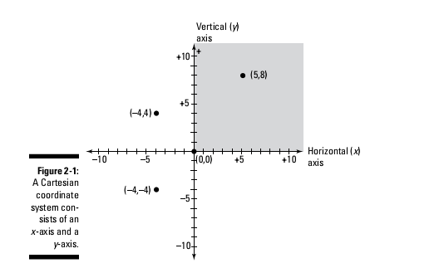

Slide 24
  Скаларни и векторни величини

Slide 26

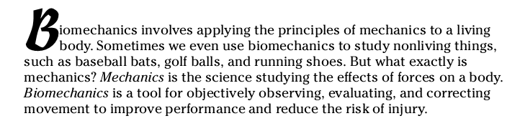

Slide 27
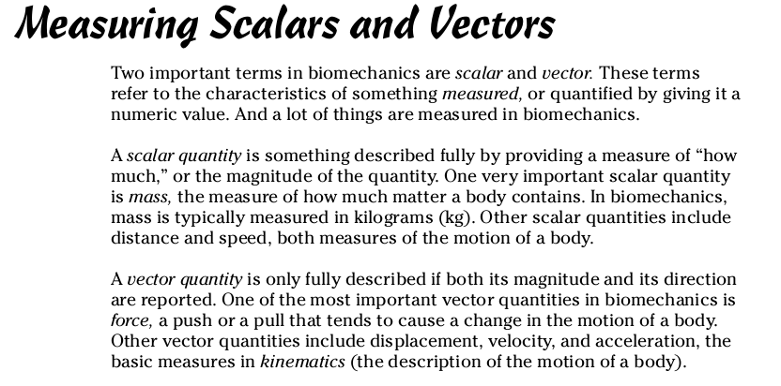

Slide 28
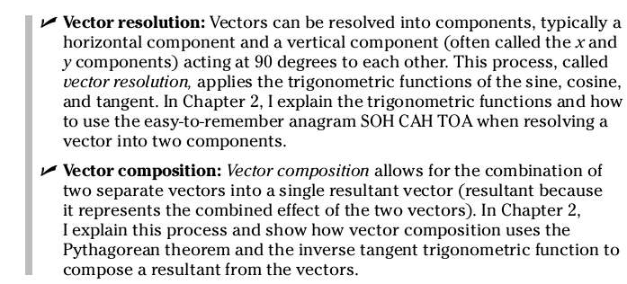

Slide 29
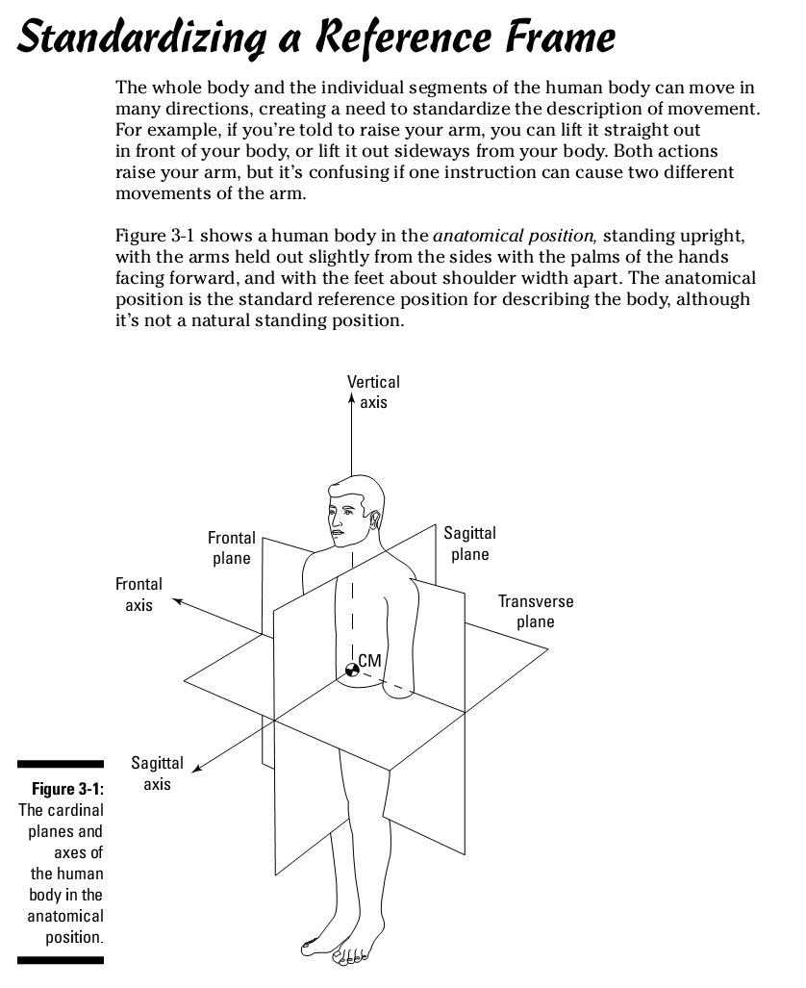

Slide 31
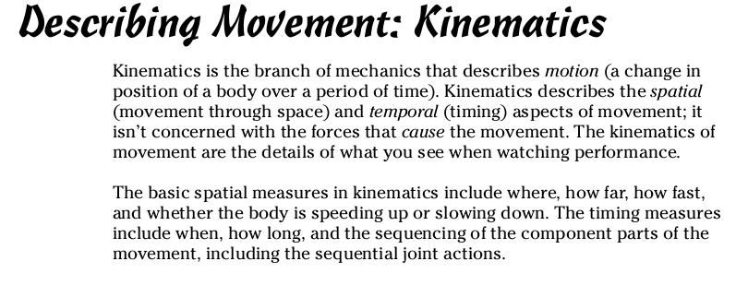

Slide 32
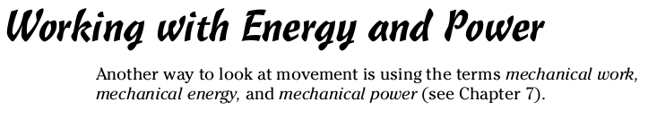

Slide 33
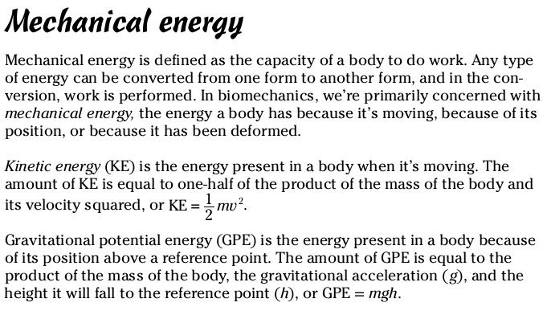
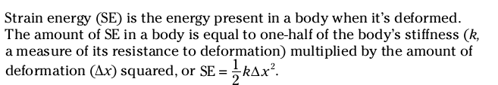

Slide 34
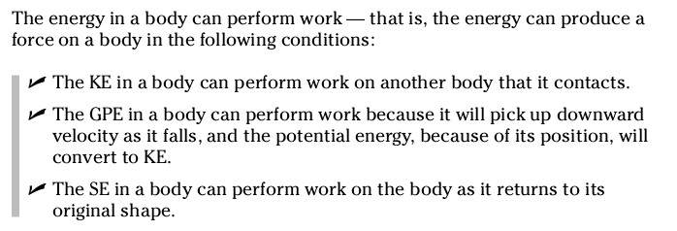

Slide 35
